Slide 1
بِسْمِ اللّهِ الرَّحْمنِ الرَّحِيمِ

Slide 2
المحاضرة السادسة

Slide 3
تمثيل البيانات بياناً

Slide 4
في هذه المحاضرة سيتم انشاء الرسم البياني للبيانات الكمية
وسنعرض الرسم باستخدام الأعمدة والرسم باستخدام المدرج التكراري

Slide 5
أولاً: تم ادخال البيانات كما سبق في المحاضرة السابقة

Slide 6
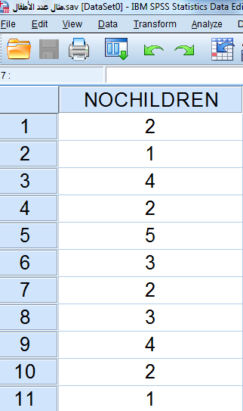

Slide 7
ثانياً: يتم اتباع الخطوات التالية على البرنامج كما توضحها الأشكال للإجابة على المطلوب الثالث كما يلي:

Slide 8
من قائمة Analyze نختار Descriptive statisticsثم نختار الأمر Frequencies كما في الشكل التالي:

Slide 9
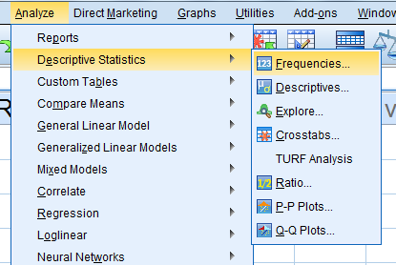

Slide 10
ب- يظهر مربع حوار نقوم باختيار المتغير المراد عمل له الجدول التكراري ونضغط على سهم الادخال ،
ونضغط على الاخيار
فيظهر مربع الحوار التالي:

Slide 11
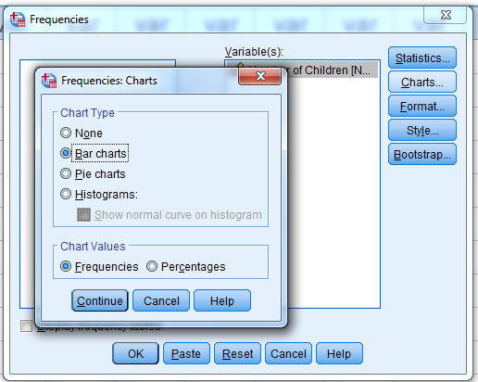

Slide 12
وهنا تم اختيار Bar charts رسم الأعمدة وكما هو منشط في الشكل السابق الاختيار frequencies وذلك لتمثيل التكرار الأصلي على المحور الرأسي والقيم على المحور الأفقي
ونضغط على continue للعودة إلي مربع الحوار السابق ثم نضغط Ok لتنفيذ الأمر كما في الشكل التالي:

Slide 13
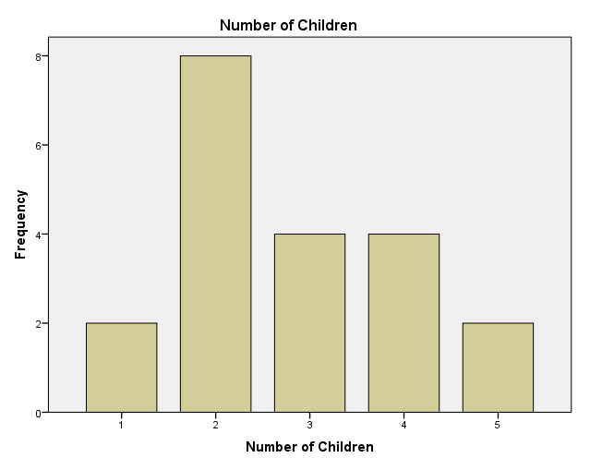

Slide 14
من الشكل السابق يتضح أن:
* عدد السيدات اللاتي لديهن طفل واحد يمثله التكرار 2
* عدد السيدات اللاتي لديهن طفلان يمثله التكرار 8
وهكذا.....
*ونلاحظ من الرسم أن عدد السيدات اللاتي لديهن طفل واحد وخمسة أطفال متساوي وهو 2
*ونلاحظ من الرسم أن عدد السيدات اللاتي لديهن ثلاثة أطفال وأربعة أطفال متساوي وهو 4
* ونلاحظ أن أكبر عدد للسيدات اللاتي لديهن طفلان هو 8

Slide 15
أما إذا تم الاختيار percentages وذلك لتمثيل التكرار النسبي على المحور الرأسي والقيم على المحور الأفقي
ونضغط على continue للعودة إلي مربع الحوار السابق ثم نضغط Ok لتنفيذ الأمر كما في الشكل التالي:

Slide 16
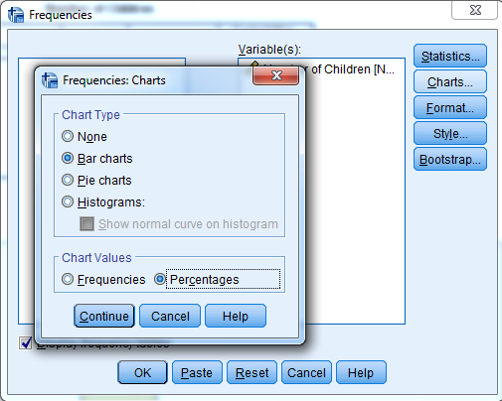

Slide 17
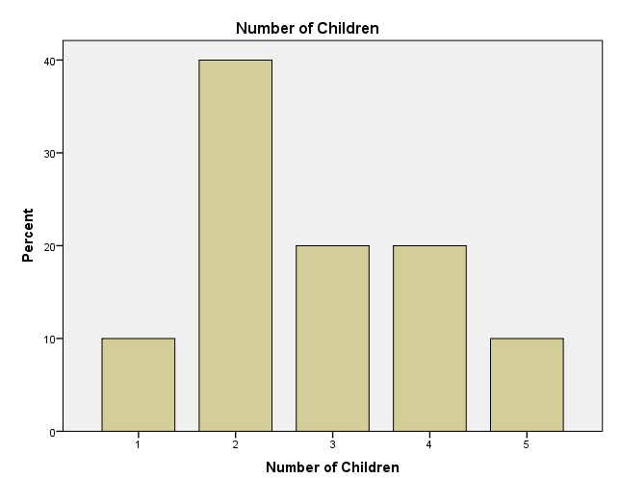

Slide 18
من الشكل السابق يتضح أن:
*نسبة السيدات اللاتي لديهن طفل واحد هي 10%
* نسبة السيدات اللاتي لديهن طفلان 40%
وهكذا
*ونلاحظ من الرسم أن نسبة السيدات اللاتي لديهن طفل واحد وخمسة أطفال متساوية وهي 10%
*ونلاحظ من الرسم أن نسبة السيدات اللاتي لديهن ثلاثة أطفال وأربعة أطفال متساوية وهي 20%
* ونلاحظ أن أكبر نسبة للسيدات اللاتي لديهن طفلان وهي 40%

Slide 19
رسم المدرج التكراري Histogram

Slide 20
من قائمة Analyze نختار Descriptive statisticsثم نختار الأمر Frequencies كما في الشكل التالي:

Slide 22
ب- يظهر مربع حوار نقوم باختيار المتغير المراد عمل له الجدول التكراري ونضغط على سهم الادخال ،
ونضغط على الاخيار
فيظهر مربع الحوار التالي:

Slide 23
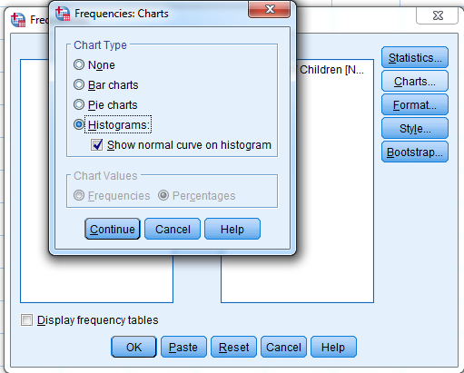

Slide 24
وهنا تم اختيار Histograms رسم المدرج التكراري حيث سيتم تمثيل التكرار الأصلي على المحور الرأسي والقيم على المحور الأفقي (وإذا كانت فئات سيتم تمثيلها على المحور الأفقي أيضاً)
ونضغط على continue للعودة إلي مربع الحوار السابق ثم نضغط Ok لتنفيذ الأمر كما في الشكل التالي:

Slide 25
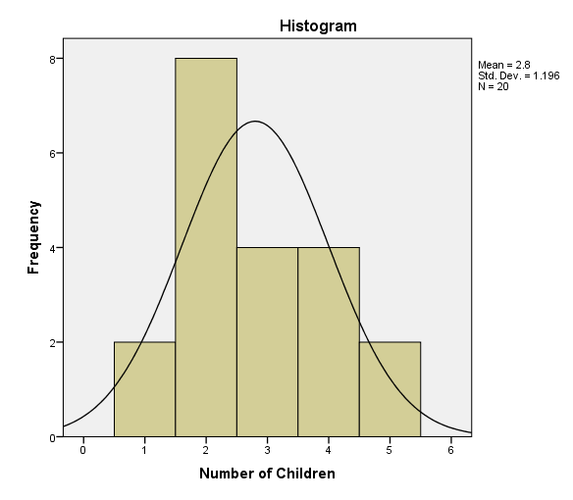

Slide 26
نلاحظ من الشكل:
*المدرج التكراري يظهر في شكل أعمدة متلاصقة ارتفاع كل منها يوضح التكرار المناظر
* لاحظ أنه تم رسم عمود لكل عدد من الاطفال على المحور الأفقي ويقابله التكرار الخاص به على المحور الرأسي
*كذلك لو أسقطنا عمود من قمة المنحني نجد أن المنحني غير متماثل حوله بل ملتوياً ناحية اليمين وبالتالي فإن البيانات لا تتوزع تبعا للتوزيع الطبيعي

